Slide 1
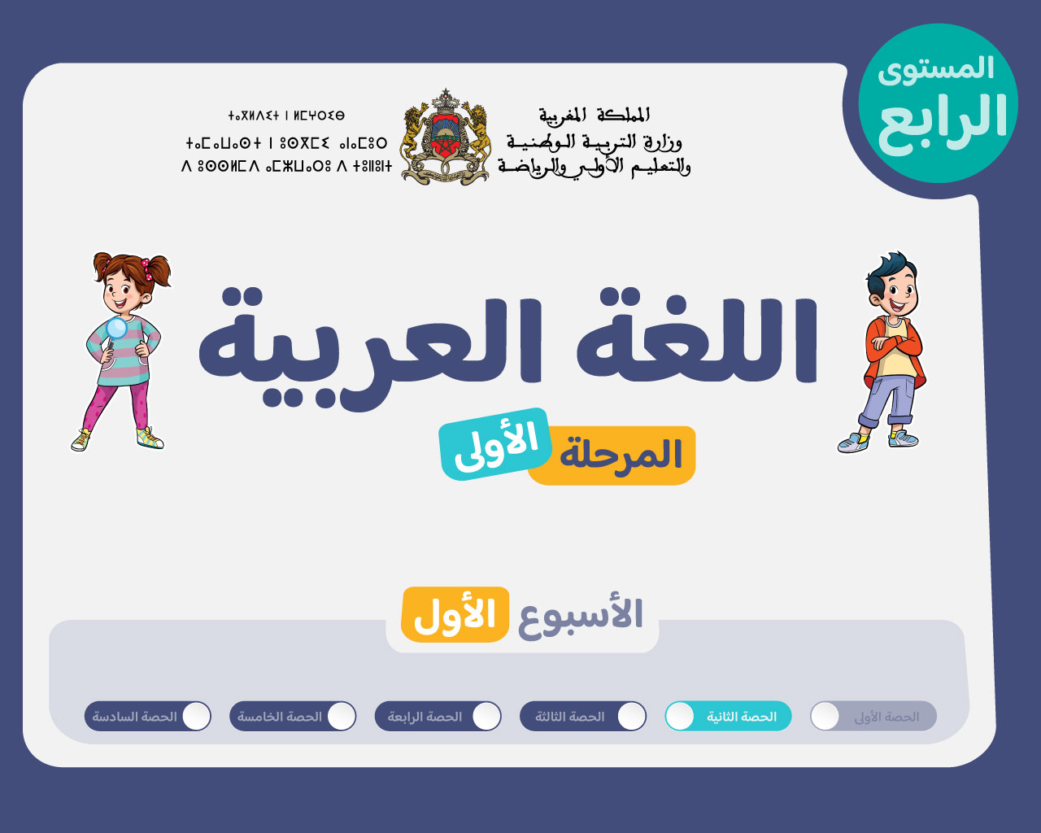

Slide 2






تعيين تلميذ(ة) للإجابة
توجيهات و شرح التعليمات
عرض فيديو
المرور بين الصفوف للمساعدة و تصحيح الإنجازات
عمل في ثنائيات
نهاية الشريط، المرور إلى الشريحة الموالية.

Slide 3

تنظيم حصص الأسبوع
اليوم 4 -
اليوم1 -
نشاط اعتيادي
ورشة الكتابة: الإملاء
ورشة الكتابة : إنتاج كتابي - الحصة 1
نشاط اعتيادي
المعجم
الاستماع والتحدث
اليوم 5 -
اليوم 2 -
نشاط اعتيادي
قراءة : استثمار النص
ورشة الكتابة : إنتاج كتابي - الحصة 2
نشاط اعتيادي
قراءة : التوقع والتحقق- الفهم العام
قراءة : تعلم استراتيجية الفهم
اليوم 6 -
اليوم 3 -
نشاط اعتيادي
شكل و فهم
القراءة الإثرائية
نشاط اعتيادي
قراءة : استثمار الاستراتيجية
ورشة الكتابة: الصرف والتحويل
Révision
Lecture offerte

Slide 4


هيكلة حصة اليوم
الطلاقة
دَرْسٌ في الْحَياةِ - التوقع و التحقق والفهم العام .
دَرْسٌ في الْحَياةِ - تعلم استراتيجية الفهم.

Slide 5

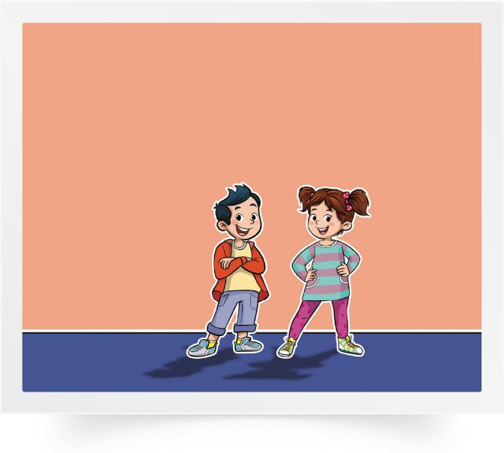
مرحبا بكم. سننطلق في حصة اللغة العربية.
اختــتام الحــصة
قراءة 2
قراءة 1
نشاط اعتيادي

Slide 6

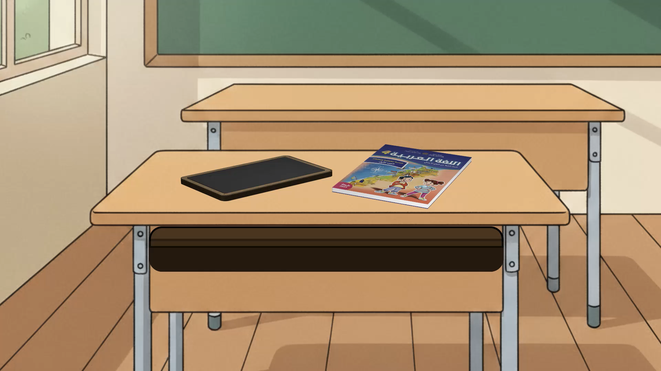
اختــتام الحــصة
قراءة 2
قراءة 1
نشاط اعتيادي
ضعوا اللوحة والكراسة في القمطر.

Slide 7

انشطة اعتيادية
الطلاقة

Slide 8
في حصة اليوم، ستقومون بقراءة جملة وفقرة جديدة بدقة واسترسال.
اختــتام الحــصة
قراءة 2
قراءة 1
نشاط اعتيادي
اَلْجيلُ ٱلسّابِقِ
تُراثٌ
اَلْعَلاقَةُ
اَلْأَجْيالُ
تَتَواصَلُ ٱلْأَجْيالُ وَتُحافِظُ عَلى هُوِيَّتِنا وَثَقافَتِنا

Slide 9

انتبهوا لقراءتي؛ سأعين من بينكم من سيقرأ بعدي
اختــتام الحــصة
قراءة 2
قراءة 1
نشاط اعتيادي
اَلْجيلُ ٱلسّابِقِ
تُراثٌ
اَلْعَلاقَةُ
اَلْأَجْيالُ
تَتَواصَلُ ٱلْأَجْيالُ وَتُحافِظُ عَلى هُوِيَّتِنا وَثَقافَتِنا

Slide 10
الآن، سأختار من سيقرأ، يتناوب 3 متعلمين على القراءة (الفئة د)،
اختــتام الحــصة
اختــتام الحــصة
قراءة 2
قراءة 1
نشاط اعتيادي
اَلْجيلُ ٱلسّابِقِ
تُراثٌ
اَلْعَلاقَةُ
اَلْأَجْيالُ
تَتَواصَلُ ٱلْأَجْيالُ وَتُحافِظُ عَلى هُوِيَّتِنا وَثَقافَتِنا

Slide 11
استمعوا جيدا لقراءتي.
اختــتام الحــصة
قراءة 2
قراءة 1
نشاط اعتيادي
اَلْعَلاقَةُ بَيْنَ ٱلْأَجْيالِ تُشْبِهُ سِلْسِلَةً ذَهَبِيَّةً مُتَّصِلَةً، حَيْثُ يَحْمِلُ كُلُّ جيلٍ تُراثاً ثَميناً مِنَ ٱلْجيلِ ٱلسّابِقِ. إِنَّ تاريخَ شَعْبِنا حافِلٌ بِٱلْقِصَصِ وَٱلْحِكاياتِ ٱلَّتي تُتَوارَثُ مِنْ جيلٍ لِآخَرَ عَلى مَرِّ ٱلزَّمَنِ. تَتَواصَلُ ٱلْأَجْيالُ لِتُحافِظَ عَلى هُوِيَّتِها وَثَقافَتِها، فَيَتَعَلَّمُ ٱلصِّغارُ مِنَ ٱلْكِبارِ، وَيَحْمِلونَ ٱلْمِشْعَلَ نَحْوَ ٱلْمُسْتَقْبَلِ.

Slide 12
الآن، من سمع اسمَه يتقدم لقراءة النص مثلي. (3 متعلمين الفئة ج وب)
اختــتام الحــصة
قراءة 2
قراءة 1
نشاط اعتيادي
اَلْعَلاقَةُ بَيْنَ ٱلْأَجْيالِ تُشْبِهُ سِلْسِلَةً ذَهَبِيَّةً مُتَّصِلَةً، حَيْثُ يَحْمِلُ كُلُّ جيلٍ تُراثاً ثَميناً مِنَ ٱلْجيلِ ٱلسّابِقِ. إِنَّ تاريخَ شَعْبِنا حافِلٌ بِٱلْقِصَصِ وَٱلْحِكاياتِ ٱلَّتي تُتَوارَثُ مِنْ جيلٍ لِآخَرَ عَلى مَرِّ ٱلزَّمَنِ. تَتَواصَلُ ٱلْأَجْيالُ لِتُحافِظَ عَلى هُوِيَّتِها وَثَقافَتِها، فَيَتَعَلَّمُ ٱلصِّغارُ مِنَ ٱلْكِبارِ، وَيَحْمِلونَ ٱلْمِشْعَلَ نَحْوَ ٱلْمُسْتَقْبَلِ.

Slide 13

قراءة 1
2
دَرْسٌ في الْحَياةِ - التوقع و التحقق والفهم العام .

Slide 14
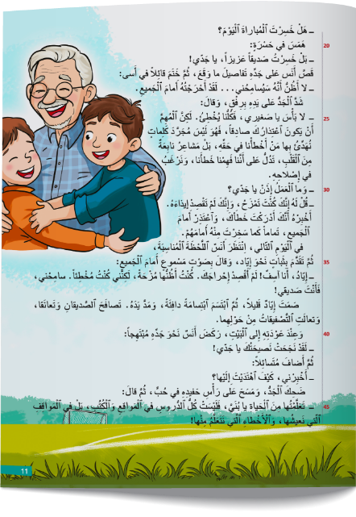
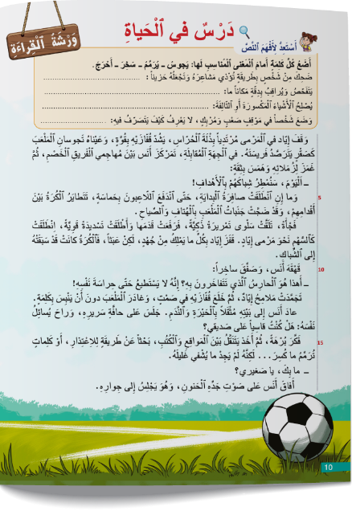
الآن سنقرأ نصا بعنوان "دَرْسٌ في الْحَياة"
اختــتام الحــصة
قراءة 2
قراءة 1
نشاط اعتيادي

Slide 15
قبل قراءة النص، ستتعرفون مفرداتٍ ستساعدكم على الفهم.
اختــتام الحــصة
قراءة 2
قراءة 1
نشاط اعتيادي
سَخِرَ
يَجوسُ
أَحْرَجَ
يُرَمِّمُ

Slide 16
ما التعريف المناسب لكل كلمة؟
اختــتام الحــصة
قراءة 2
قراءة 1
نشاط اعتيادي
يَتَفَحَّصُ وَ يُراقِبُ بِدِقَّةٍ مَكاناً ما.
سَخِرَ
ضَحِكَ مِنْ شَخْصٍ بِطَريقَةٍ تُؤْذِي مَشاعِرَهُ وَ تَجْعَلُهُ حَزيناً.
أَحْرَجَ
يُصْلِحُ ٱلْأَشْياءَ ٱلْمَكْسورَةَ أَوِ ٱلتّالِفَةَ.
يَجوسُ
وَضَعَ شَخْصاً في مَوْقِفٍ صَعْبٍ وَ مُرْبِكٍ،لا يَعْرِفُ كَيْفَ يَتَصَرَّفُ فيهِ.
يُرَمِّمُ

Slide 17
من يقرأ؟
اختــتام الحــصة
قراءة 2
قراءة 1
نشاط اعتيادي
سَخِرَ: ضَحِكَ مِنْ شَخْصٍ بِطَريقَةٍ تُؤْذِي مَشاعِرَهُ وَ تَجْعَلُهُ حَزيناً.
أَحْرَجَ: وَضَعَ شَخْصاً في مَوْقِفٍ صَعْبٍ وَ مُرْبِكٍ،لا يَعْرِفُ كَيْفَ يَتَصَرَّفُ فيهِ.
يَجوسُ: يَتَفَحَّصُ وَ يُراقِبُ بِدِقَّةٍ مَكاناً ما.
يُرَمِّمُ: يُصْلِحُ ٱلْأَشْياءَ ٱلْمَكْسورَةَ أَوِ ٱلتّالِفَةَ.

Slide 18
هل سبق لكم التعرض للسخرية من طرف شخص ما؟ كيف تعاملتم مع الأمر؟
اختــتام الحــصة
قراءة 2
قراءة 1
نشاط اعتيادي

Slide 19
انطلاقا من العنوان والصورة، ما توقعاتكم حول النص؟
اختــتام الحــصة
قراءة 2
قراءة 1
نشاط اعتيادي

Slide 20

خذوا كراساتكم على الصفحتين 10 و 11 .اقرأوا النص للتحقق من توقعاتكم. 3 دقائق
اختــتام الحــصة
قراءة 2
قراءة 1
نشاط اعتيادي

Slide 21
من كان توقعه موافقا لمضمون النص ؟ ما الذي يدل على ذلك من النص القرائي؟.
اختــتام الحــصة
قراءة 2
قراءة 1
نشاط اعتيادي

Slide 22
تابعوا معي ، سأقرأ الجزء الأول من النص.
اختــتام الحــصة
قراءة 2
قراءة 1
نشاط اعتيادي

Slide 23
الآن، سأعين 3 تلاميذ لقراءة فقرات الجزء الثاني – تابعوا
اختــتام الحــصة
قراءة 2
قراءة 1
نشاط اعتيادي

Slide 24
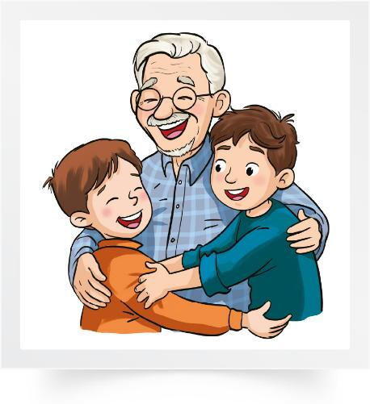
نتحقق الآن من فهمكم للنص. من الشخصيات المذكورة في النص؟
اختــتام الحــصة
قراءة 2
قراءة 1
نشاط اعتيادي
مَنْ شَخْصِيّاتُ النَّصِّ؟

Slide 25
من يقرأ الجمل التي تدل على ذلك في النص؟
اختــتام الحــصة
اختــتام الحــصة
قراءة 2
قراءة 1
نشاط اعتيادي
شَخْصِيّاتُ ٱلنّصِّ هِيَ:
أَنَسٌ؛
إِيّادٌ؛
سَلَوى؛
اَلْجَدُّ؛
اَلْأَطْفالُ في ٱلْمَلْعَبِ.

Slide 26
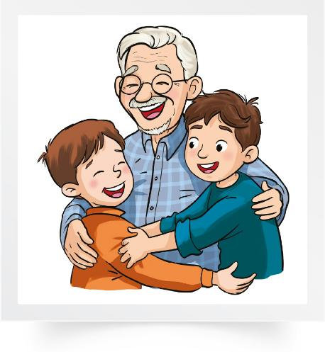
لِماذا خاصَمَ إيّاد أَنَساً؟
اختــتام الحــصة
قراءة 2
قراءة 1
نشاط اعتيادي
لِماذا خاصَمَ إيّادٌ أَنَساً؟

Slide 27
من يقرأ الجملة التي تدل على ذلك في النص؟
اختــتام الحــصة
قراءة 2
قراءة 1
نشاط اعتيادي
لِماذا خاصَمَ إيّادٌ أَنَساً؟

Slide 28
قراءة 2
3
دَرْسٌ في الْحَياةِ - تعلم استراتيجية الفهم.

Slide 29
ستتدربون على استخراج معلومات باعتماد استراتيجية الكلمات المفاتيح. تابعوا الشريط.
اختــتام الحــصة
قراءة 2
قراءة 1
نشاط اعتيادي
إسْتْراتيجِيَّةُ ٱلْكَلِماتِ ٱلْمَفاتيحِ

Slide 30

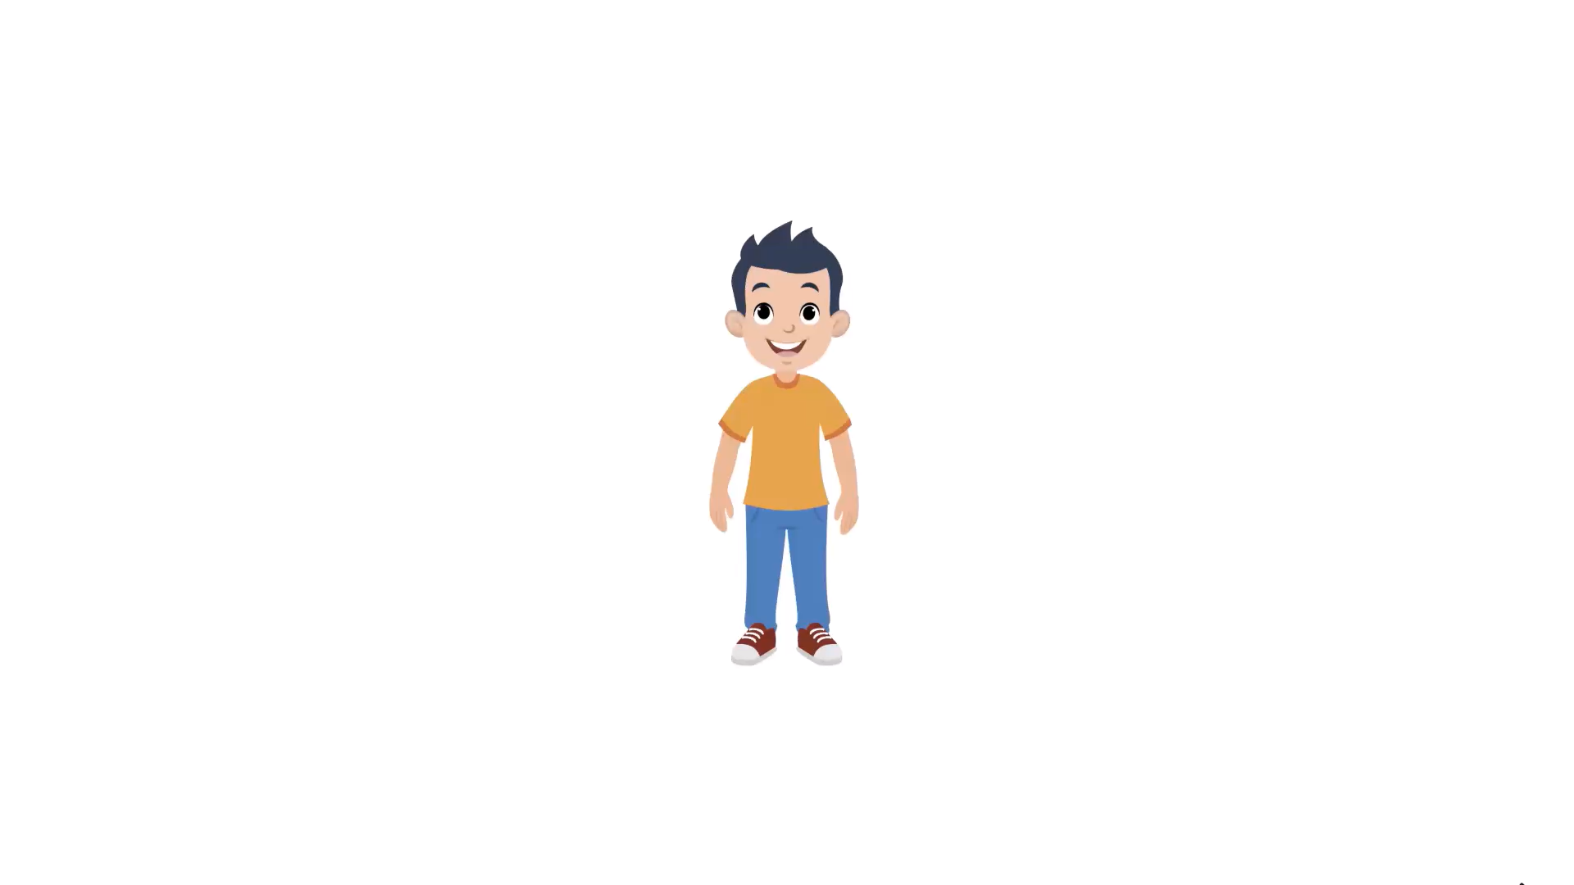
عرض فيديو استراتيجية الكلمات المفاتيح
اختــتام الحــصة
قراءة 2
قراءة 1
نشاط اعتيادي

Slide 31
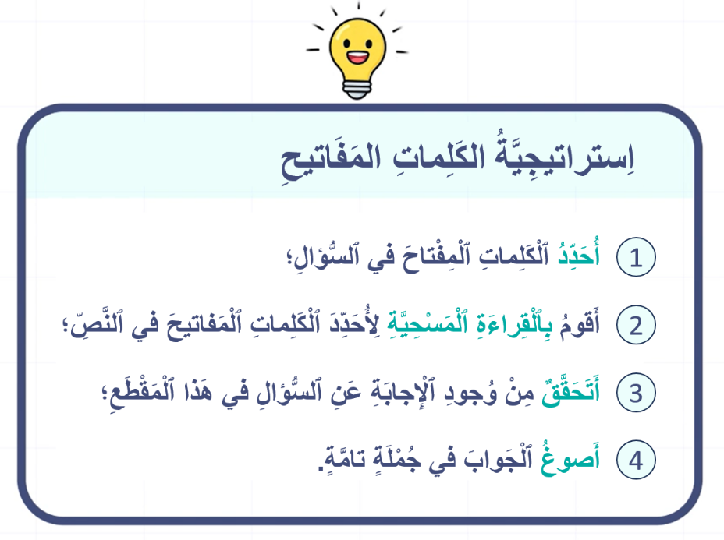
من يذكرنا بالخطوات؟
اختــتام الحــصة
قراءة 2
قراءة 1
نشاط اعتيادي

Slide 32
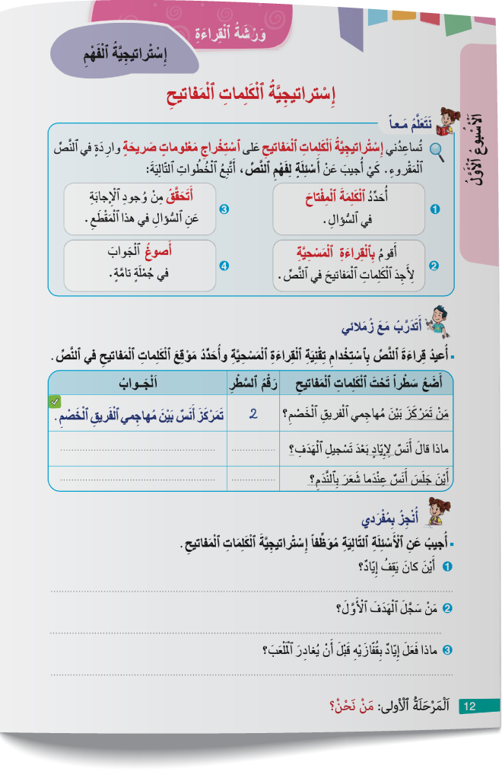
الآن؛ خذوا كراساتكم على الصفحة رقم 12
اختــتام الحــصة
قراءة 2
قراءة 1
نشاط اعتيادي

Slide 33
أجيبوا عن السؤال الثاني لتطبيق خطوات الاستراتيجية. أمامكم دقيقتان.
اختــتام الحــصة
قراءة 2
قراءة 1
نشاط اعتيادي

Slide 34

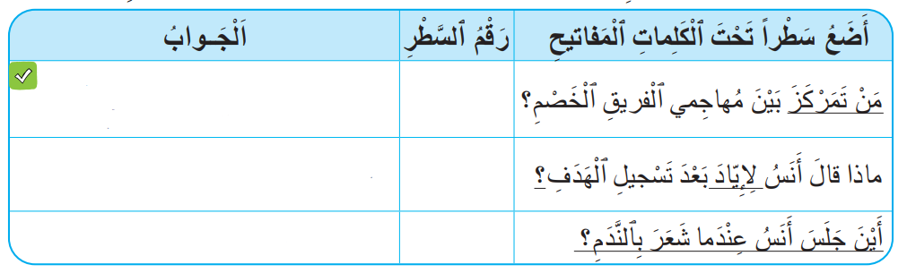
في ثنائيات؛ ناقشوا كيف طبقتم خطوات الاستراتيجية
اختــتام الحــصة
قراءة 2
قراءة 1
نشاط اعتيادي

Slide 35
من يقرأ الجواب؟ من يقرأ المقطع من النص حيث الإجابة؟
اختــتام الحــصة
قراءة 2
قراءة 1
نشاط اعتيادي
تَمَرْكَزَ أَنَسُ بَيْنَ مُهاجِمي ٱلْفَريقِ ٱلْخَصْمِ.
2
أَهذا هُوَ ٱلْحارِسُ ٱلَّذي تَتَفاخَرونَ بِهِ؟ إِنَّهُ لا يَسْتَطيعُ حَتّى حِراسَةَ نَفْسِهِ!
11

Slide 36
من يقرأ الجواب؟ من يقرأ المقطع من النص حيث الإجابة؟
اختــتام الحــصة
قراءة 2
قراءة 1
نشاط اعتيادي
تَمَرْكَزَ أَنَسُ بَيْنَ مُهاجِمي ٱلْفَريقِ ٱلْخَصْمِ.
2
أَهذا هُوَ ٱلْحارِسُ ٱلَّذي تَتَفاخَرونَ بِهِ؟ إِنَّهُ لا يَسْتَطيعُ حَتّى حِراسَةَ نَفْسِهِ!
11
جَلَسَ أَنَسُ عَلى حافَّةِ سَريرِهِ.
13

Slide 37
من يقرأ السؤال؟
اختــتام الحــصة
قراءة 2
قراءة 1
نشاط اعتيادي
أَينَ بَحَثَ أَنَسُ عَنْ حَلٍّ لِلْاِعْتِذارِ؟

Slide 38
من يقرأ الجملة التي تدل على ذلك في النص؟
اختــتام الحــصة
قراءة 2
قراءة 1
نشاط اعتيادي
أَينَ بَحَثَ أَنَسُ عَنْ حَلٍّ لِلْاِعْتِذارِ؟

Slide 39
من يقرأ السؤال؟
اختــتام الحــصة
قراءة 2
قراءة 1
نشاط اعتيادي
ما ٱلْحَلُّ ٱلّذي قَدَّمَهُ ٱلْجَدُّ لِحَفيدِهِ أَنَسٍ؟

Slide 40
من يقرأ المقطع الذي وجدتم فيه الجواب؟
اختــتام الحــصة
قراءة 2
قراءة 1
نشاط اعتيادي
ما هُوَ ٱلْحَلُّ ٱلّذي قَدَّمَهُ ٱلْجَدُّ لِحَفيدِهِ أَنَس؟

Slide 41
هل نَجَحَتْ نَصيحَةُ ٱلْجَدِّ؟
اختــتام الحــصة
قراءة 2
قراءة 1
نشاط اعتيادي
هل نَجَحَتْ نَصيحَةُ ٱلْجَدِّ؟

Slide 42
بالفعل؛ نجحت النصيحة – من يقرأ ما يدل على ذلك في النص؟
اختــتام الحــصة
قراءة 2
قراءة 1
نشاط اعتيادي
هل نَجَحَتْ نَصيحَةُ ٱلْجَدِّ؟

Slide 43
الآن؛ خذوا كراساتكم الصفحة 12
اختــتام الحــصة
قراءة 2
قراءة 1
نشاط اعتيادي

Slide 44
أنجزوا التمرين على كراساتكم. سأمر لمساعدتكم وتقييم إنجازاتكم. أمامكم 4 دقائق.
اختــتام الحــصة
قراءة 2
قراءة 1
نشاط اعتيادي
أُجيبُ عَنِ ٱلْأَسْئِلَةِ ٱلتّالِيَةِ مُوَظِّفاً إِسْتْراتيجِيَّةَ ٱلْكَلِماتِ ٱلْمَفاتيحِ:
أَيْنَ كانَ يَقِفُ إِيّادٌ؟
مَنْ سَجَّلَ ٱلْهَدَفَ ٱلْأَوَّلَ؟
ماذا فَعَلَ إِيّادٌ بِقُفّازَيْهِ قَبْلَ أَنْ يُغادِرَ ٱلْمَلْعَبَ؟

Slide 45
انتبهوا للتصحيح - من يقرأ جوابه عن السؤال الأول؟
اختــتام الحــصة
قراءة 2
قراءة 1
نشاط اعتيادي
كانَ إِيّادٌ يَقِفُ في ٱلْمَرْمى.
(1 كانَ يَقِفُ إِيّادٌ
(2 مَنْ سَجَّلَ ٱلْهَدَفَ ٱلْأَوَّلَ؟
(3 ماذا فَعَلَ إِيّادٌ بِقُفّازَيْهِ قَبْلَ أَنْ يُغادِرَ ٱلْمَلْعَبَ؟
سَلْوى سَجَّلَتِ ٱلْهَدَفَ ٱلْأَوَّلَ.
خَلَعَ إِيّادٌ قُفّازَيْهِ في صَمْتٍ قَبْلَ أَنْ يُغادِرَ ٱلْمَلْعَبَ.

Slide 46
اختــتام الحــصة
ماذا تعلمتم اليوم؟
واجباتكم اليومية.

Slide 47
ماذا تعلمتم اليوم؟
اختــتام الحــصة
قراءة 2
قراءة 1
نشاط اعتيادي
في هَذِهِ ٱلْحِصَّةِ
تَعَرَّفْتُ كَيْفِيَّةَ ٱسْتِعْمالِ إِسْتْراتيجِيَّةِ ٱلْقِراءَةِ ٱلْمَسْحِيَّةِ.
تَدَرَّبْتُ عَلَى تَوَقُّعِ مَضْمونِ ٱلنَّصِّ ٱلْقِرائِيِّ وَ أَجَبْتُ عَنْ أَسْئِلَةِ ٱلْفَهْمِ ٱلْعامِّ.

Slide 48

خذوا دفاتر المنزل، سجلوا الواجب المنزلي.
اختــتام الحــصة
قراءة 2
قراءة 1
نشاط اعتيادي
1. قِراءَةُ ٱلنّصِّ قِراءةً سَليمَةً مُعَبِّرةً مَعَ ٱحْتِرامِ قَواعِدِ ٱلْوَقْفِ؛
-2. اِسْتِعْمالُ ٱلْمُعْجَمِ ٱلْمُبَسَّطِ لِلْبَحثِ عَنْ شُروحاتِ كَلِماتٍ صَعْبَةٍ مِنَ ٱلنَّصِّ.

Slide 49


Slide 50

بناء على إنجازات المتعلمين خلال الممارسة المستقلة
ما تقديرك لنسبة التحكم في هدف الدرس؟
تسجل النسبة على صفحة اليوم من مذكرة الأستاذ.

